Slide 1
一百年學年度第一次 竹苗區網管理委員會
國立交通大學 資訊技術服務中心
網路系統組 高義智 組長
07/07/2011

Slide 2
會議議程表
時間 | 議程 | 簡報人員
09:30-10:00 | 報到
10:00-10:15 | 主席致詞 | 竹苗區網中心 高義智 組長
10:20-10:50 | 竹苗區網各連線單位網路設備監控機制 | NBL 許郡泓 經理
10:50-11:20 | 竹苗區網服務之Websense不當網頁阻擋 機制。 | 達友科技 林皇興 技術副理
11:20-11:50 | 臨時動議Q&A
11:30-12:00 | 竹苗區網委員討論時間

Slide 3
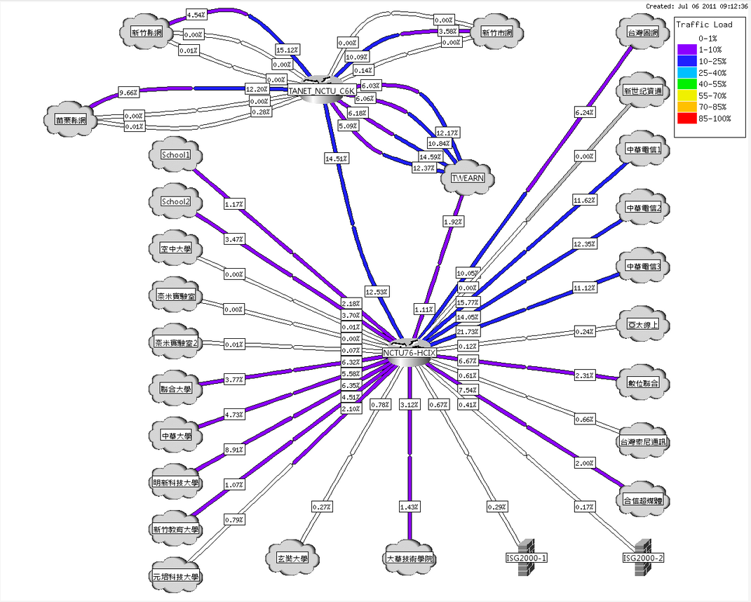
竹苗區網各連線單位網路使用情況
此圖為目前本中心所建置之cacti weathermap for HCIX，可清楚得之目前竹苗區網內網路頻寬使用量，5分鐘會動態更新頁面內容。
Notes:
此圖為目前本中心所建置之cacti weathermap for HCIX，可清楚得之目前竹苗區網內網路頻寬使用量，5分鐘會動態更新頁面內容。

Slide 4
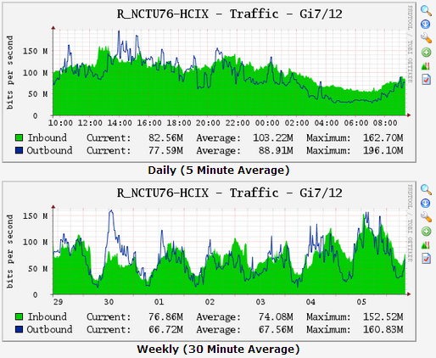
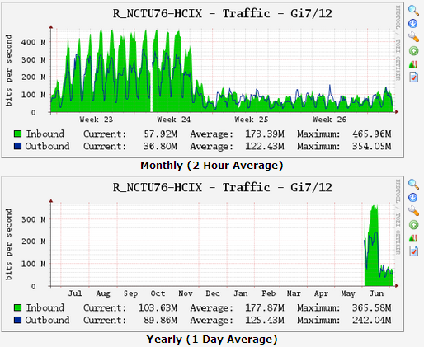
流量監控圖
1. 可進一步得知 每天、每星期、每月、一整年網路頻寬使用量。
2. 這是 cacti 最基礎之功能，其他進階功能，於下一議程討論。
Notes:
1. 可進一步得知 每天、每星期、每月、一整年網路頻寬使用量。
2. 這是 cacti 最基礎之功能，其他進階功能，於下一議程討論。

Slide 5
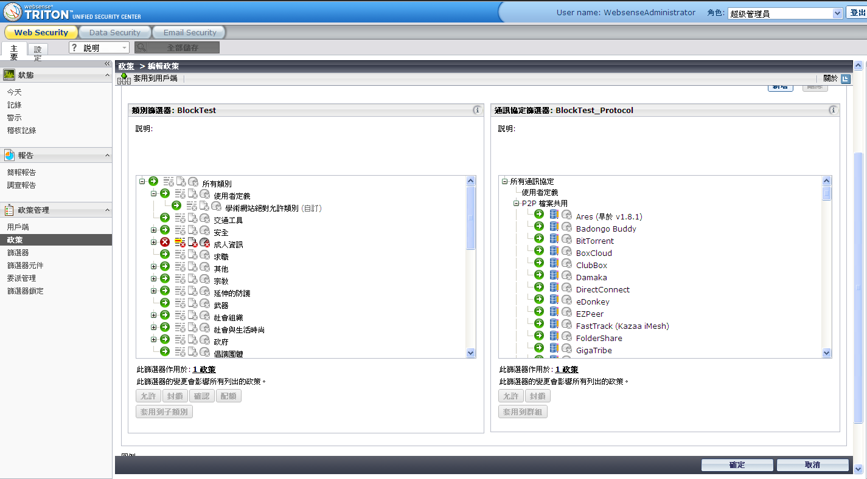
Websense 不當網頁阻擋機制
1. 由於各連線單位需求難以統一，以至無法達到各連線單位真正需要阻
擋之規則。
2. 擬開放管理權限給各單位自行訂定。
3. 目前擬先將高中職連線單位納入管理範圍，待觀察使用情形後，再開
放各連線單位提出申請。

Slide 6
竹苗區網資安防護計畫
1. 竹苗區網中心已設置一台ISG2000防火牆設備。
2. 竹苗區網中心可為各連線單位做前端流量過濾出入口。
3. 目前已有世界高中，忠信高中，新竹實驗高中加入此機制內，近期內
會先邀請區網內高中職連線單位加入。
4. 待觀察使用情形後，再開放各連線單位提出申請。

Slide 7
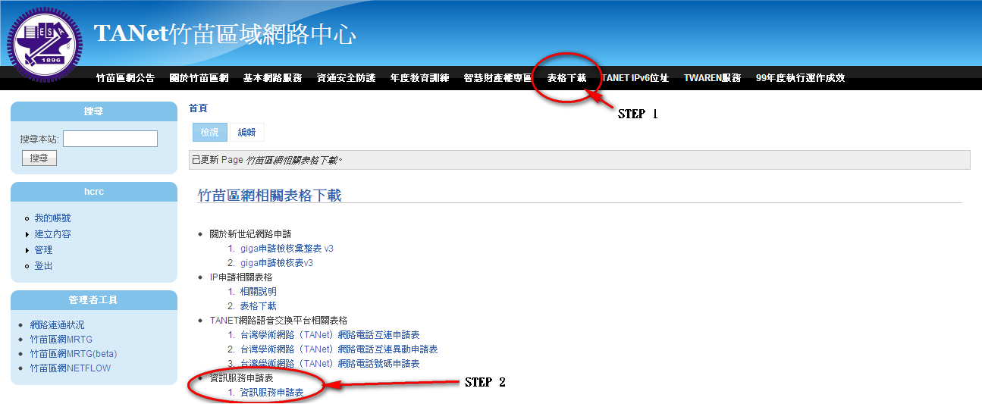
資訊服務申請單下載
可至下列網址下載申請表格 http://www.hcrc.edu.tw/node/41
ISG2000政策訂定，請各高中職連線單位於7/15日前提出申請。
Cacti網路設備監控，請各連線單位提出申請。
填寫完成用印後，可直接送至交通大學資訊技術服務中心櫃台，
或掃描後MAIL至 easonyeh@mail.nctu.edu.tw 葉仲軒先生
Notes:
1.

Slide 8
100年度臺灣學術網路（TANet）傑出貢獻人員選拔活動，自即日起開始受理報名，請踴躍推薦所屬人員參加
相關表格請至教育部部網站 http://www.edu.tw 電子布告欄下載。
本(100)年度推薦選拔作業期程如下：
(一)7月29日(星期五)前，各校(以1名為限)及各縣市教育局(至多3人)
完成推薦人員提報至所屬各連線區網中心辦理初審。
(二)8月26日(星期五)前，由各區域網路中心提報初審推薦人員至教育部
電算中心(請一併以e-mail方式繳交電子檔案)。
(三)9月份由教育部電算中心辦理複審，完成選拔作業。
Notes:
1.

Slide 9
Q & A
Notes:
1.

